Slide 1
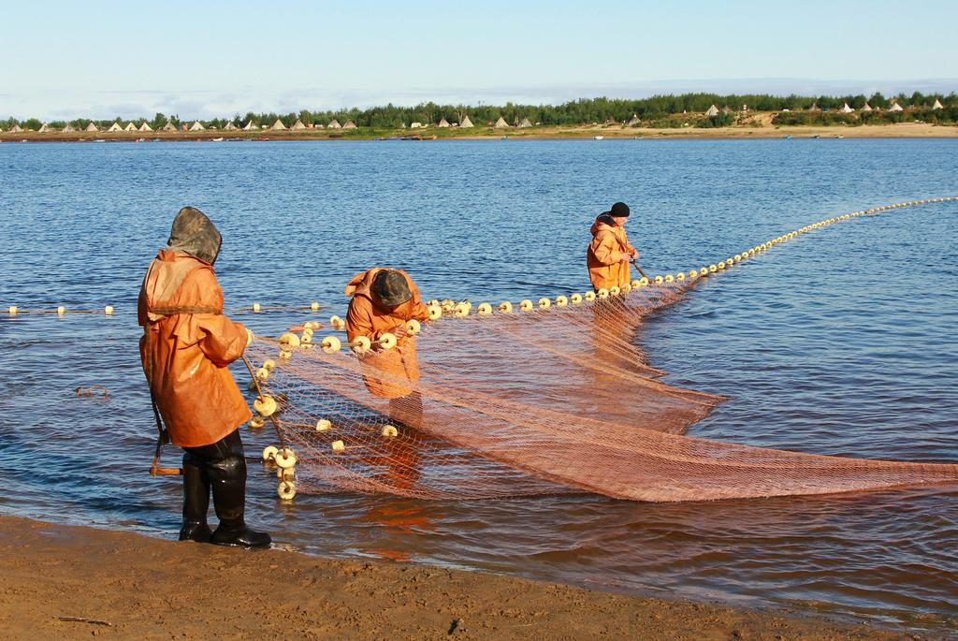
Межведомственный проект «ЧУМОВОЕ ЛЕТО» для тундрового населения на рыболовецких угодьях муниципального образования Тазовский район
Муниципальное Бюджетное Учреждение «Централизованная сеть культурно-досуговых учреждений Тазовского района»
Структурное подразделение «Районный Центр национальных культур»

Slide 2
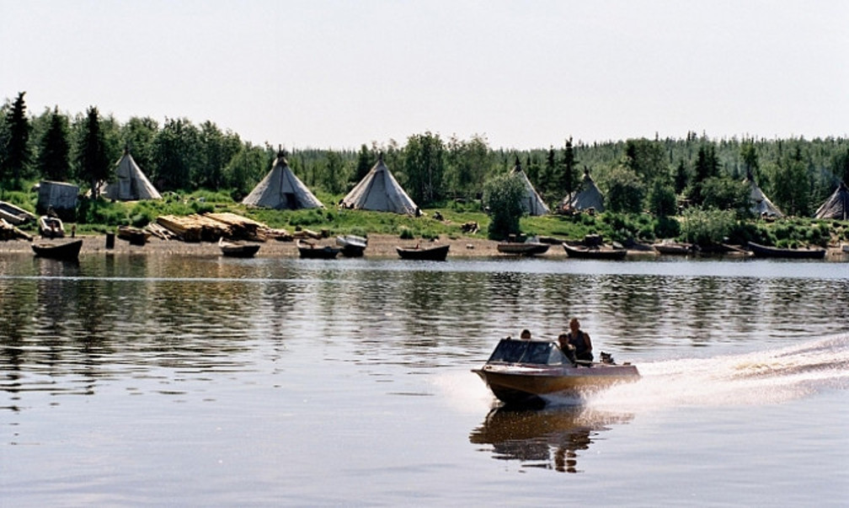
Содержание концепции проекта
Проект направлен на мотивирование тундрового населения, проживающего в летний период на рыболовецких угодьях муниципального образования Тазовский район на укрепление социально-активного образа жизни, реализацию потребности детей и подростков в организованном, интересном общении, удовлетворении познавательных интересов, развитие их творческих способностей и навыков, укрепление физического и духовного здоровья детей и профилактика безнадзорности детей и правонарушений несовершеннолетних в период летних каникул. Проект предусматривает межведомственное взаимодействие органов власти, учреждений культуры, средств массовой информации, центра занятости.

Slide 3
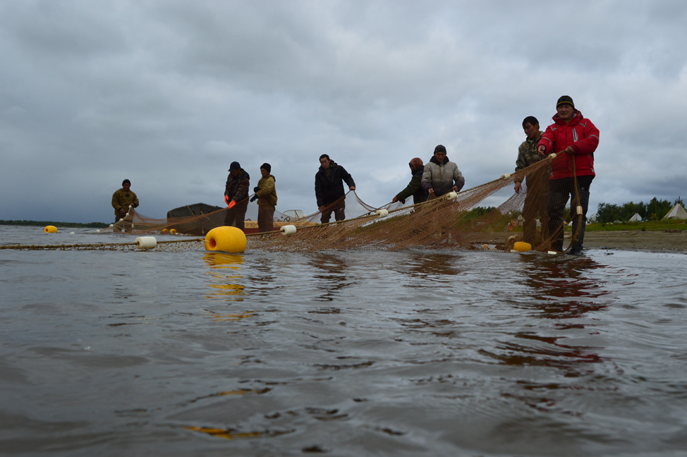
Актуальность проекта
Рыбодобывающая отрасль в Тазовском районе, является важной основополагающей частью социально-экономического развития. Во время летней путины тундровое население меняет свой традиционный уклад жизни, добыча рыбы занимает большую часть их времени. Дети и подростки зачастую предоставлены сами себе, появляются факторы риска, как несчастных случаев, так и приобретение вредных привычек (табакокурение), низкая физическая и умственная активность, что ведет к ухудшению духовного и физического здоровья.

Slide 4
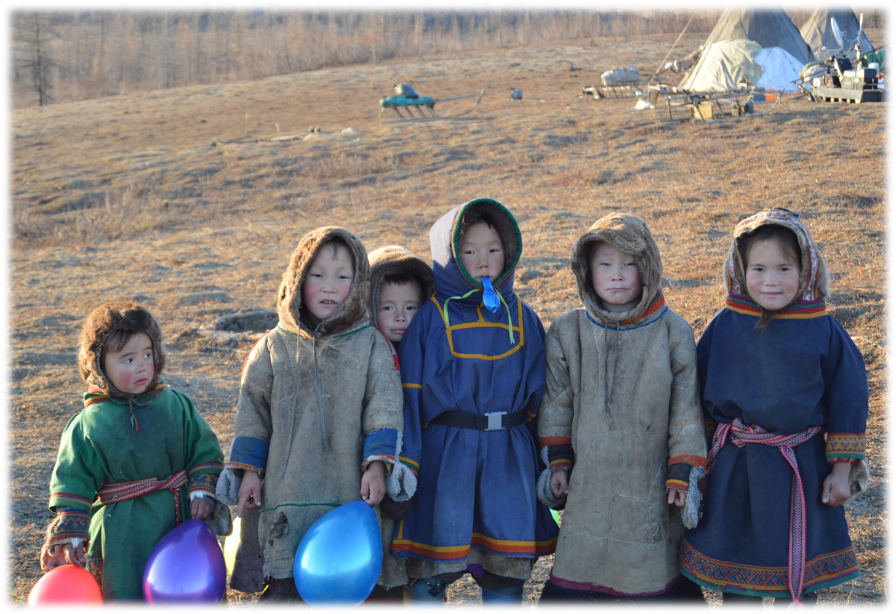
Профилактические стратегии, направленные на борьбу с беспризорностью детей и правонарушений несовершеннолетних, направлены на население в целом, и являются с точки зрения общественного здоровья, более эффективными и приоритетными. Этот комплекс мер должен осуществляться на межведомственной и системной основе, то есть в тесном сотрудничестве учреждений культуры, организаций, учреждений, предприятий Тазовского района, общественников и средств массовой информации.
Сроки реализации проекта: июнь-август 2019 год;
Общая координация проекта: Управление КФКиСМПиТ.

Slide 5
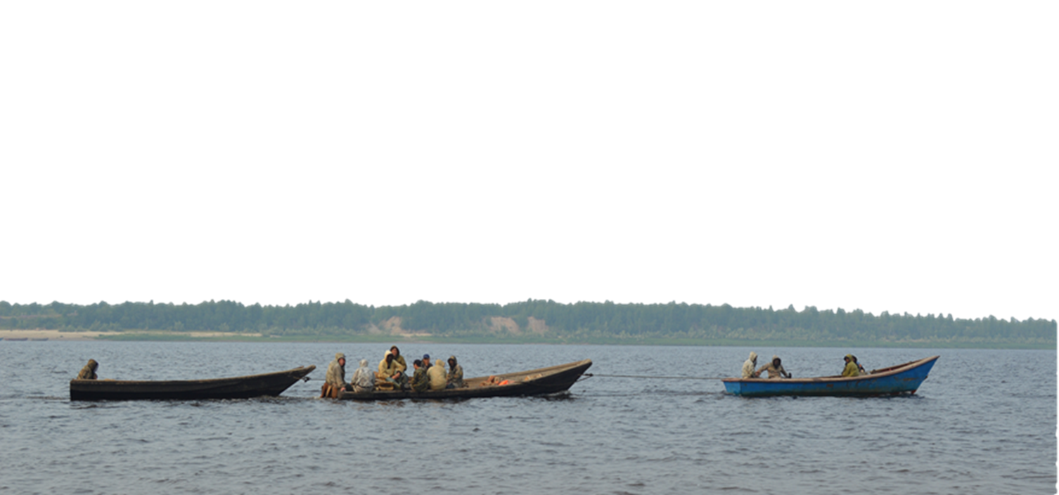
Цель проекта
Формирование у коренных жителей, проживающих в экстремальных условиях Крайнего Севера, на рыболовецких угодьях в муниципальном образовании Тазовский район ответственного отношения к своему здоровью и здоровью своих детей и близких, мотивирование их к ведению здорового образа жизни путем создания единого межведомственного профилактического пространства.

Slide 6
Задачи проекта
Организация содержательного, активного досуга для тундрового населения, в том числе детей, проживающих на рыболовецких угодьях муниципального образования Тазовский район.
Проведение культурно-досуговых и спортивных мероприятий для тундрового населения, в том числе детей, проживающих на рыболовецких угодьях муниципального образования Тазовский район.
Реализация потребности детей в общении, удовлетворении познавательных интересов, развитие их творческих способностей и навыков.
Укрепление физического и духовного здоровья детей и формирование ответственного отношения к своему здоровью и здоровью окружающих.
Профилактика безнадзорности детей и правонарушений несовершеннолетних в период летних каникул.
Объединение межведомственных усилий в вопросах профилактики с привлечением волонтеров.
Трудоустройство в соответствии с ТК РФ подростков на летний период, проживающих на рыболовецких угодьях Тазовского района.
Участники проекта
Управление культуры, физической культуры и спорта, молодежной политики и туризма Администрации Тазовского района;
муниципальное бюджетное учреждение «Централизованная сеть культурно-досуговых учреждений Тазовского района»;
ГКУ ЯНАО ЦЗН Тазовского района;
Общество с ограниченной ответственностью «ТАЗАГРОРЫБПРОМ»;
МБУ «СМИ Тазовского района»;
волонтеры.
Целевая аудитория: тундровое население, проживающее на рыболовецких угодьях МО Тазовский район.

Slide 7
План мероприятий межведомственного проекта «Чумовое лето»
№п/п | Наименование мероприятия | Сроки проведения | Ответственные исполнители | Целевая аудитория
1. | Досуговые мероприятия. Настольные игры, рисование, занятия ДПТ. | Июль-август | МБУ «ЦСКДУ Тазовского района» | Дети и подростки
2. | Культурно – массовые мероприятия: 1. Фотовыставка «Рыбацкие кочевья» 2. Фотовыставка «Будни тундровиков» | Июль-август | МБУ «ЦСКДУ Тазовского района» | Население рыболовецких угодий
3. | Спортивно - оздоровительные мероприятия: 3. Соревнование «По футболу» 4. Соревнование «По перетягиванию каната» 5. Соревнование «По волейболу» 6. Беседы «Мы за здоровый образ жизни!» | Июль-август | МБУ «ЦСКДУ Тазовского района» | Население рыболовецких угодий
5. | Выездные культурные программы (творческие конкурсы, тематические вечера, кино-видео-показ различных фильмов.) | Июль-август | МБУ «ЦСКДУ Тазовского района» | Население рыболовецких угодий

Slide 8
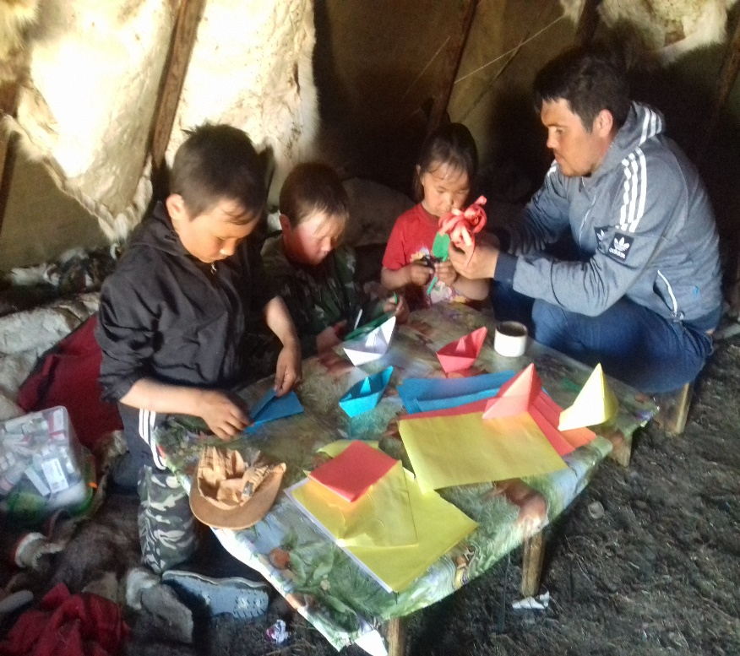
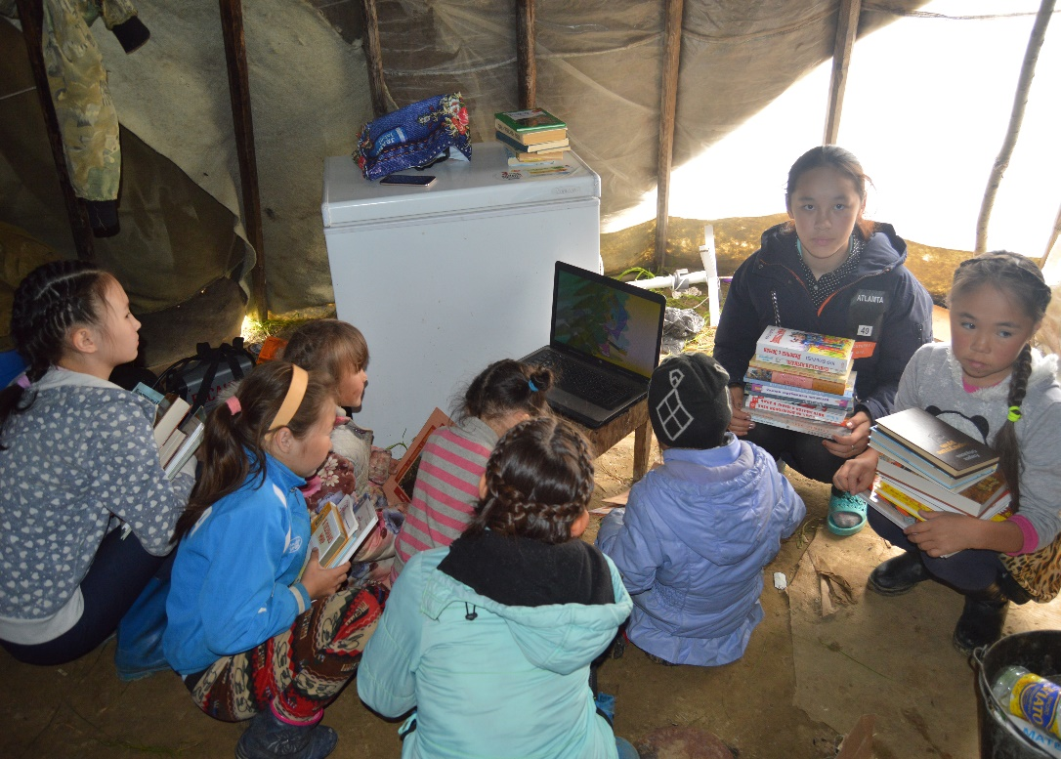
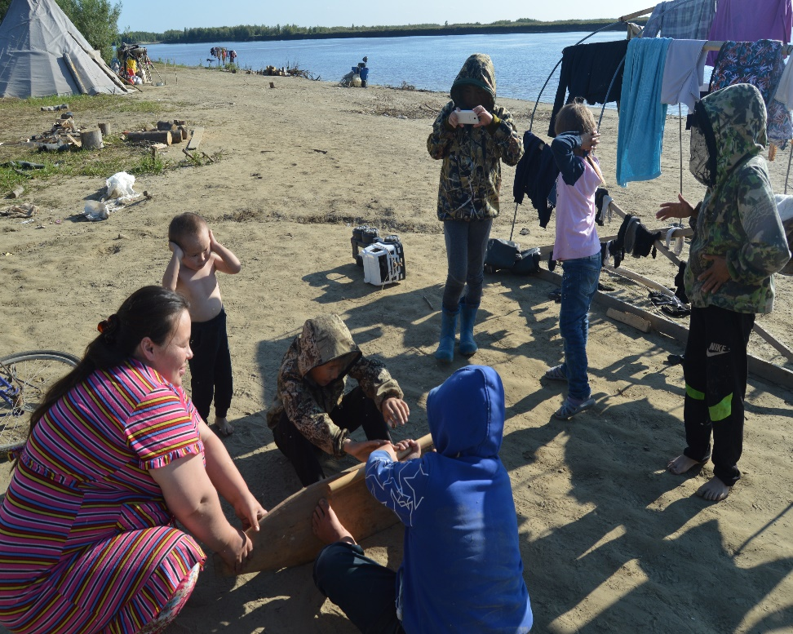
На каждом рыбоугодии были организованны выездные культурно-развлекательные программы, в рамках которых были проведены фотовыставки, где отображены быт, культура и трудовые будни рыбаков. А также детские познавательно-развлекательные программы – это конкурсы рисунков, мастер-класс по плетению венков из живых цветов, веселые старты, настольные игры и показ мультфильмов отечественного и зарубежного производства.

Slide 9
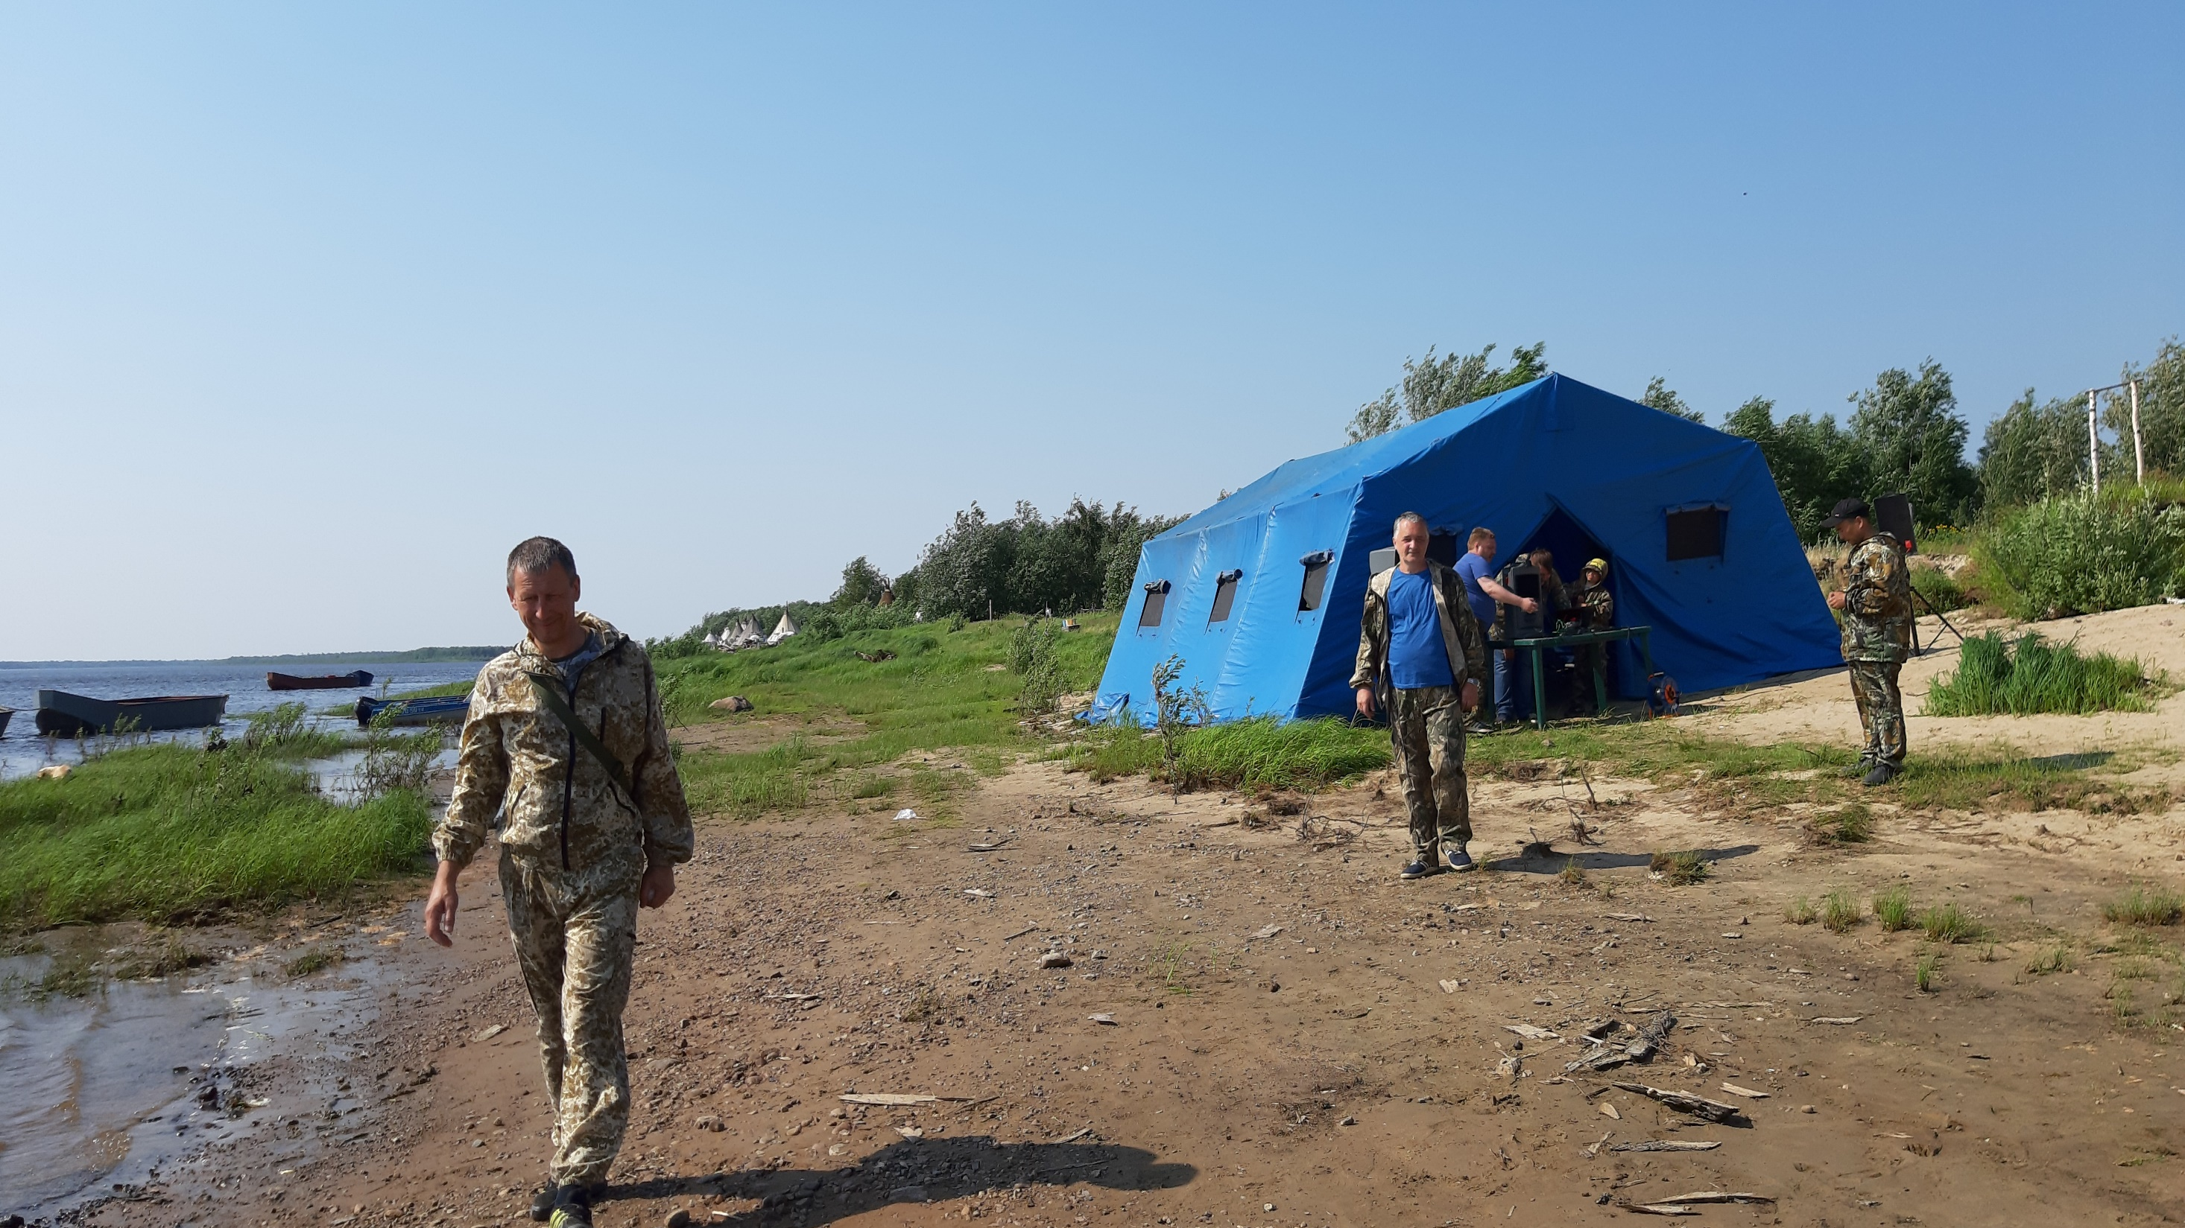
Показатели эффективности проекта
Реализация данного проекта позволило организовать досуг жителей рыболовецких угодий, а также увеличило охват детей из числа КМНС организованным отдыхом, при этом, не отрывая, детей от традиционных мест проживания и их родителей;
Повышение ответственного отношения у коренных жителей, проживающих в экстремальных условиях Крайнего Севера, на рыболовецких угодьях в муниципальном образовании Тазовский район к своему здоровью и здоровью своих детей и близких и выполнение всех задач проекта.

Slide 10
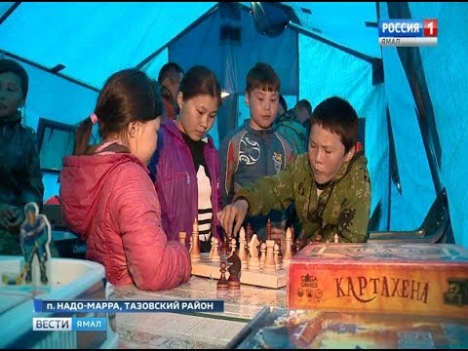
Медиа-сопровождение мероприятий проекта
https://t-l.ru/269238.html
https://vesti-yamal.ru/ru/vjesti_jamal/v_tazovskom_raione_znayut_chto_takoe_po-nastoyashemu_chumovoe_leto
https://www.mk-yamal.ru/culture/2019/08/24/chumovoe-leto-provodyat-deti-na-ryboloveckikh-ugodyakh-yamala.html?utm_source=yxnews&utm_medium=desktop&utm_referrer=https%3A%2F%2Fyandex.ru%2Fnews
https://www.yanao.ru/presscenter/news/15558/
https://www.youtube.com/watch?v=tjFVqNPNkAE
https://www.yamal.kp.ru/online/news/3582510/.

